Slide 1


美國歷史中的反智傳統
自殖民地時期至當代數字民粹主義
宣道會活恩堂週四學堂 (2026年5月21日)
余創豪 | chonghoyu@gmail.com
Notes:
1

Slide 2

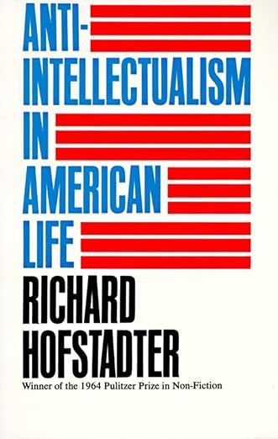
智力（Intelligence）
反智主義的智識定義
在具體實踐情境中迅速抓住即時意義、評估形勢並加以應用的工具性才能，代表實用能力。
理查德‧霍夫施塔特（1963）
普立茲獎著作《美國生活中的反智主義》首度為分析美國社會對智識的懷疑態度奠定了權威性的歷史學與社會學架構。
智性（Intellect）
對評估本身進行再評估的思辨能力，傾向哲學性反思、懷疑與批判，不以即時回報為目的。
「對心靈生活以及被認為代表這種生活的人的怨恨和懷疑；以及一種不斷貶低這種生活價值的傾向。」
美國大眾長久推崇工具智力，卻對批判性智性活動抱持深厚冷漠與敵意。
Notes:
2

Slide 3

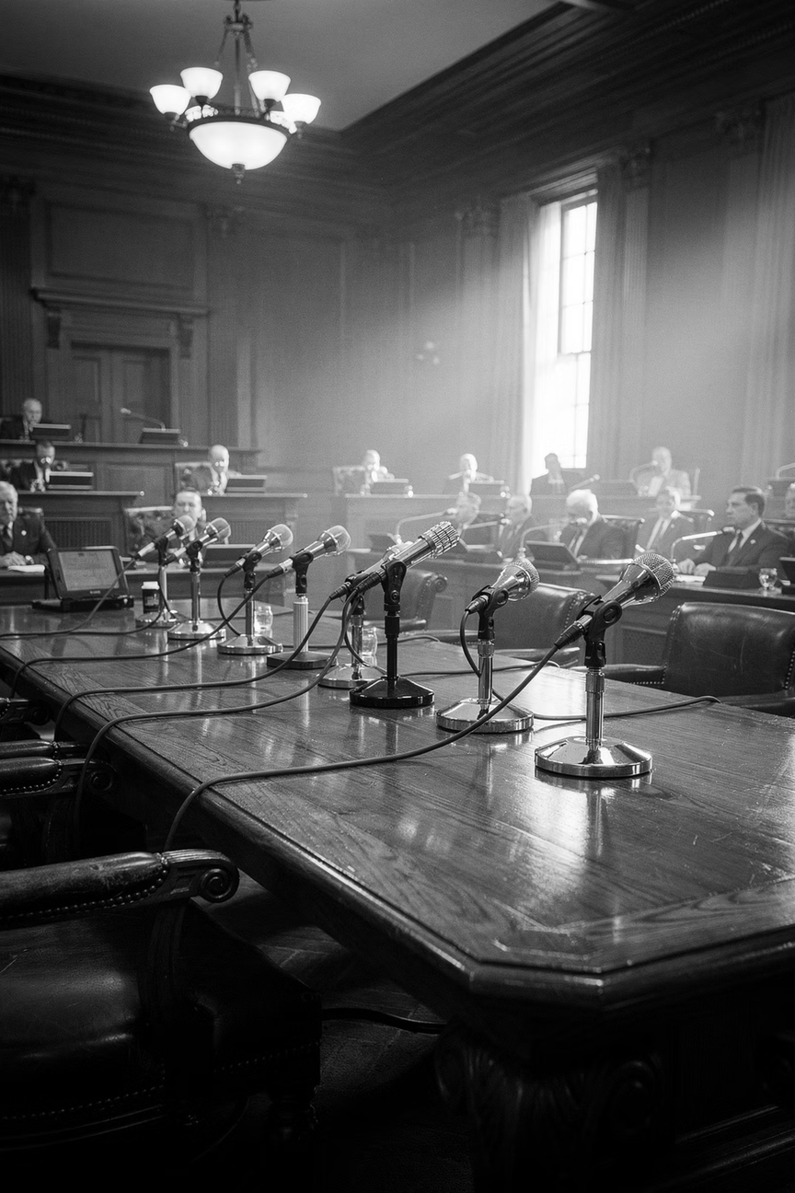
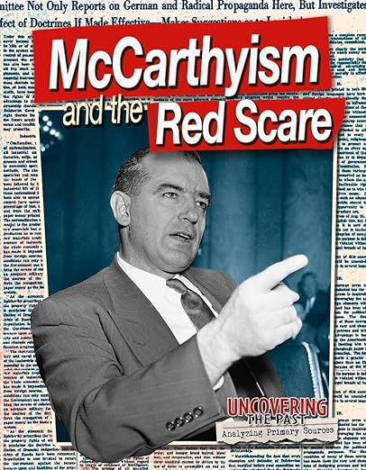
麥卡錫主義的政治清洗
霍夫施塔特的寫作動機直接源於1950年代肆虐全美的麥卡錫主義（McCarthyism）。約瑟夫·麥卡錫參議員對高等教育、聯邦官僚機構及知識分子發動了鋪天蓋地的政治指控，營造出充斥著狂熱惡意的社會氛圍。
「蛋頭學者」
政治指控
知識分子被冠以蔑稱，成為公眾宣洩社會危機與恩怨的替罪羊。
反智並非偶然現象，而是具有深刻的歷史催化劑與制度性根源。
幽默感缺失
社會氛圍充斥狂熱惡意，嚴肅的智性討論空間被政治恐懼所壓縮。
Notes:
3

Slide 4


仕紳精英的衰落與平民政治的崛起
美國建國之初，政治體制由兼具廣博學術造詣的「仕紳精英」所形塑。傑斐遜與華盛頓等建國領袖深信深厚學識與國家治理互為表裡。然而，隨著英美宗主關係斷裂，高等教育被貼上特權標籤，「為生計而勞動」則上升為平民的道德徽章。
1800年
傑斐遜 （Thomas Jefferson） 的學術素養被批評為脫離現實的書卷氣與危險激進主義。
1820–1830年代
傑克遜民主興起，對智性的懷疑正式走向系統化與制度化，
傑克遜（Andrew Jackson ）被譽為 「 人民的總統」或者是 「 普通人的總統」。
1828年總統大選：「亞當斯 （John Quincy Adams） 能寫，傑克遜會打仗。」
Notes:
4

Slide 5


宗教心靈的重塑：
從神學思辨到情感即時性
自18世紀中葉席捲北美的「大覺醒運動」起，復興運動將信仰重心從嚴謹神學論證轉移至「情感即時性」與個體得救的頓悟體驗。理性反思被降格為信仰的障礙，未受系統學術訓練卻具備強烈群眾煽動力的佈道家，被尊為真正受到神聖啟示的領袖。
殖民地早期
清教徒高度重視神職人員的學術訓練與系統性神學思辨。
大覺醒運動 （Great Awakening）
情感體驗取代神學論證，平民佈道家顛覆受過教育的神職人員權威。
Notes:
5

Slide 6

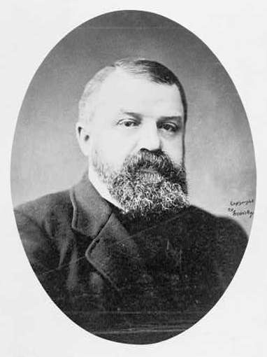
基督教領袖走向平民化
基督新教本來已經具有信徒皆是祭司的傳統。
在1780至1845年間，衛理公會、浸信會、基督徒運動、黑人教會與摩門教等五大宗教運動在邊疆與平民階層中迅速崛起，核心訴求是打破傳統受過高等教育的神職人員對信仰詮釋權的壟斷。
十九世紀末著名佈道家慕迪（D. Moody）從事鞋子生意出身。儘管在語法與神學知識上極度匱乏，卻憑藉極具情感渲染力的演說風格動員了數以萬計的信徒。任何對其缺乏學術嚴謹性的批評，皆被信徒斥為冰冷且缺乏神聖恩典的「精英傲慢」。
Notes:
6

Slide 7

福音派心靈的智性退化
超級教會的成功神學（當代）
靈恩運動（1960–70年代）
會員以萬計的超級教會往往將福音訊息簡化為「成功神學」，為白人福音派與右翼民粹主義的深度政治結盟提供了天然的認知框架。
基要派的退縮（20世紀初）
靈恩運動與「耶穌人民運動」將「直覺體驗」與「情感共鳴」奉為信仰的最高真理標準，基層信徒徹底與嚴謹學術體系脫節。
面對達爾文進化論挑戰，基要派（Fundamentalistm）退守教條化的字面聖經無誤論，拒絕與現代自然科學進行任何深度學術對話。
諾爾（Noll, 1994, 2022）在《福音派心靈的醜聞》中指出，
這種長期培育的「反建制、反學術專家、尊崇個人直覺信念」的宗教心靈，深刻影響了當代美國政治文化。
Notes:
7

Slide 8

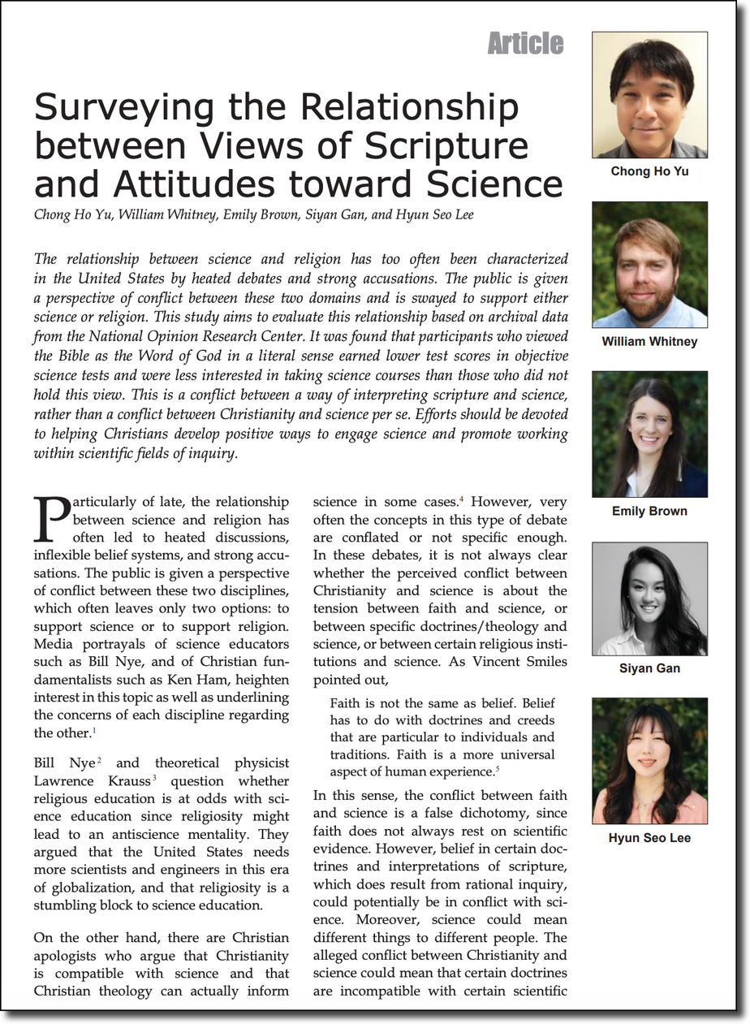
基督教信仰與反科學
Yu, C. H., Whitney, W., Brown, E., Gan, S., & Lee, H. S. (2018). Surveying the relationship between views of Scripture and attitudes towards science. Perspectives on Science and Christian Faith, 70, 3-18.
數據是來自全國意見研究中心（NORC）
信仰越保守，越傾向於相信反科學的資訊。
Notes:
8

Slide 9

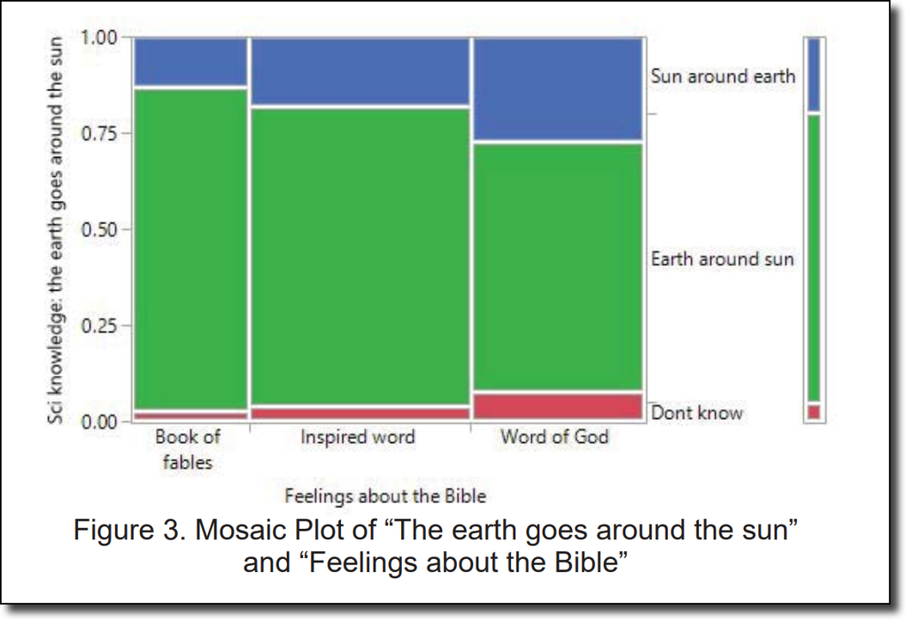
基督教信仰與反科學
長方形的面積顯示了選擇這答案的人之比例。
相信聖經是神的話的受訪者，傾向於以為太陽環繞着地球運行 （藍色長方形） 或者是不知道 （紅色長方形） ，這比例遠高於相信聖經是神默示或者相信聖經是比喻故事的人。
Notes:
9

Slide 10

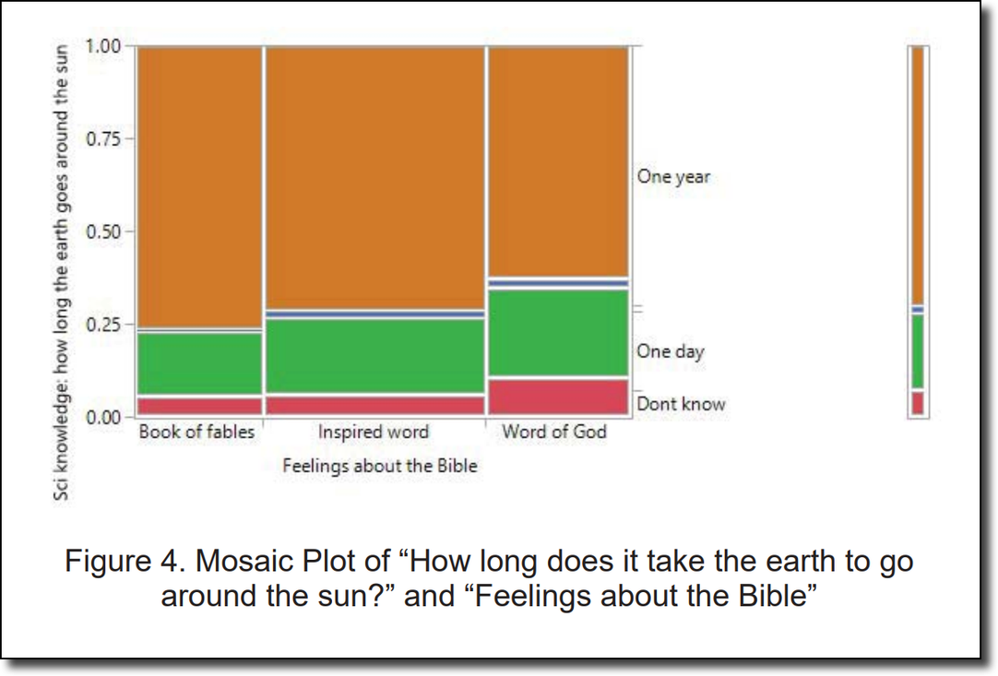
基督教信仰與反科學
問題：地球環繞太陽一圈，需要幾多時間？
相信聖經是神的話的受訪者傾向於以為需要一日 （綠色長方形）或者不知道 （紅色長方形） ，這比例遠高於相信聖經是神默示或者相信聖經是比喻故事的人。
Notes:
10

Slide 11


白手起家與實用主義的
知識無用論
開拓者個人主義
商業至上的價值度量衡
在邊疆開發與拓荒的歷史進程中，嚴酷的生存環境要求個體必須具備即時、強大的工具動手能力，而非精深但抽象的哲學思辨。實用技術與生存直覺被賦予道德光環，智性思考則被妖魔化為「寄生性、軟弱性與不切實際」。
十九世紀中後期資本主義擴張，「功利實用主義」成為全社會的價值度量衡。律師、醫生乃至教師紛紛模仿商人模式，將知識產出轉化為市場效益，推動了全社會對專業知識的商品化。
Notes:
11

Slide 12




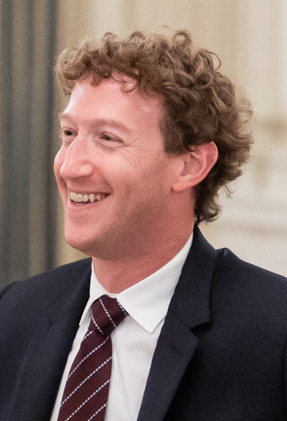
白手起家神話的迷思
美國夢神話助長了反智主義。許多人援引賈伯斯、比爾蓋茨、朱克伯格等人未完成大學教育卻成就顯赫的案例，以此論證高等教育的無用性。
然而，這些只是極少數的特殊例子，並不能代表普遍規律。這是典型的「幸存者謬誤」（ Survivor fallacy ），你只是見到成功的例子，但無數沒有讀書的失敗者是不見經傳的 。
Notes:
13

Slide 13

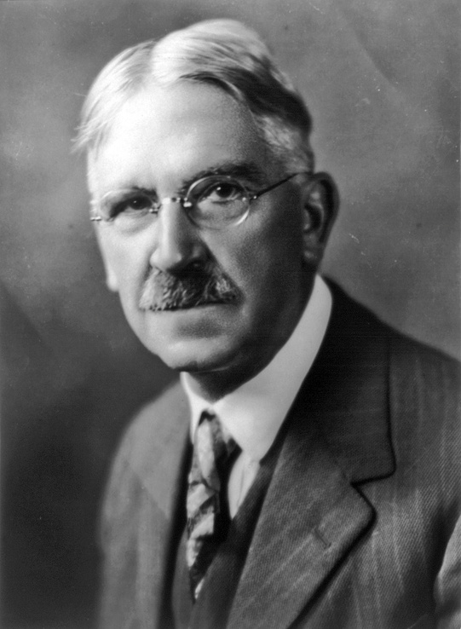
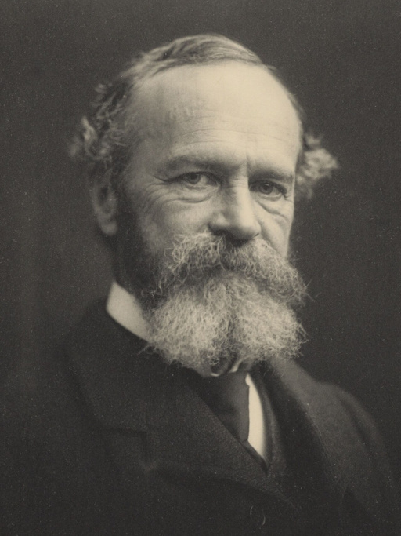
實用主義哲學的通俗化誤讀
美國本土哲學
由威廉‧詹姆斯和約翰‧杜威倡導的實用主義（Pragmatism），在大眾傳播中被通俗化地解讀為：
「凡是行得通、能產生效益的就是真理。」
這進一步強化了實踐高於理論、行動重於沉思的社會偏好。
Notes:
12

Slide 14
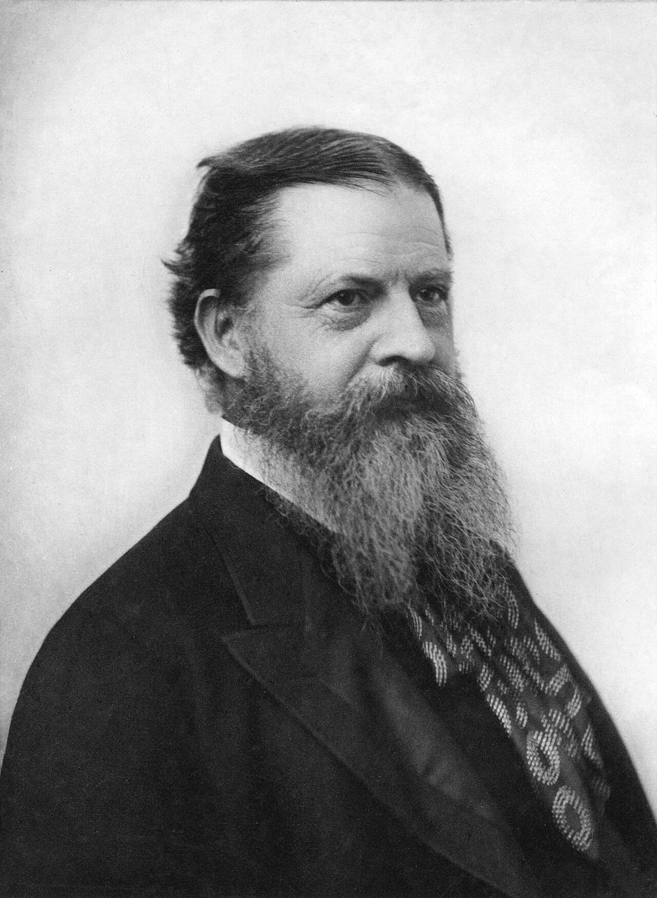
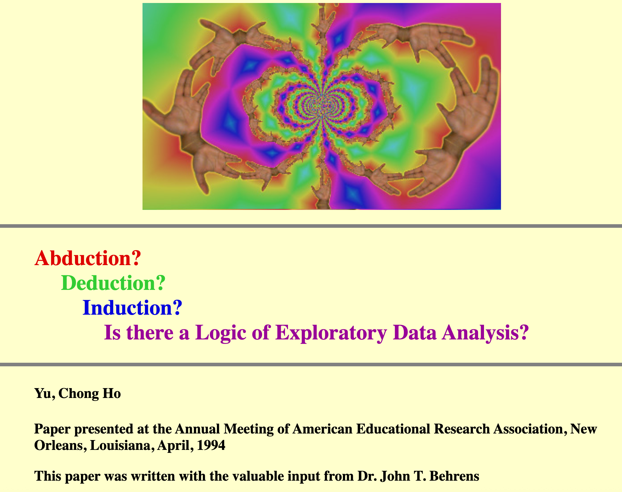
實用主義哲學其實並不膚淺
美國哲學家查爾斯‧桑德斯‧皮爾斯（Charles Sanders Peirce）於19世紀70年代首次提出了實用主義的核心思想，尤其體現在他具有里程碑意義的論文《如何使我們的想法清晰》和《信念的固著》中。
他的核心前提（實用主義準則）是一種透過考察我們預期產生的實際、可觀察的效果來闡明複雜概念意義的方法。其實這是一套對知識論、邏輯學、科學哲學具有深遠影響的思想體系。
Notes:
12

Slide 15


普及教育與進步主義
對智性的雙重夾擊
普及教育在擴大受眾的同時，其核心主導權逐漸被對學術智性持懷疑態度的教育家所掌控。
拋棄傳統學術學科
教育專家拋棄強調思辨能力與經典文獻閱讀的傳統課程。
「生活適應教育」
教育目的從「智性卓越」降格為「社會與生活適應」。
Notes:
14

Slide 16

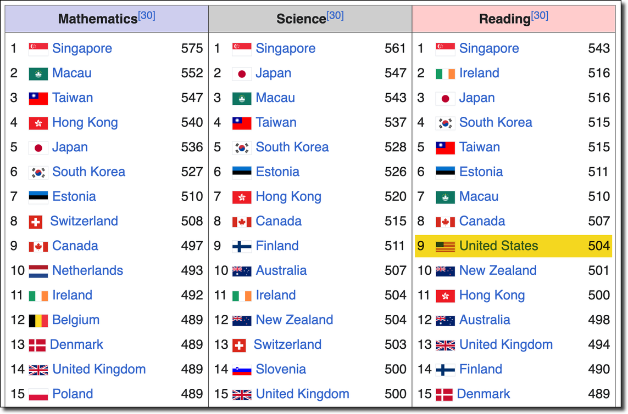
國際評核的警示
PISA、TIMSS等國際評核考試顯示，美國學生在數學與基礎學術能力方面，常落後於部分東亞與歐洲國家，反映出教育水準的系統性下滑。
Notes:
15

Slide 17

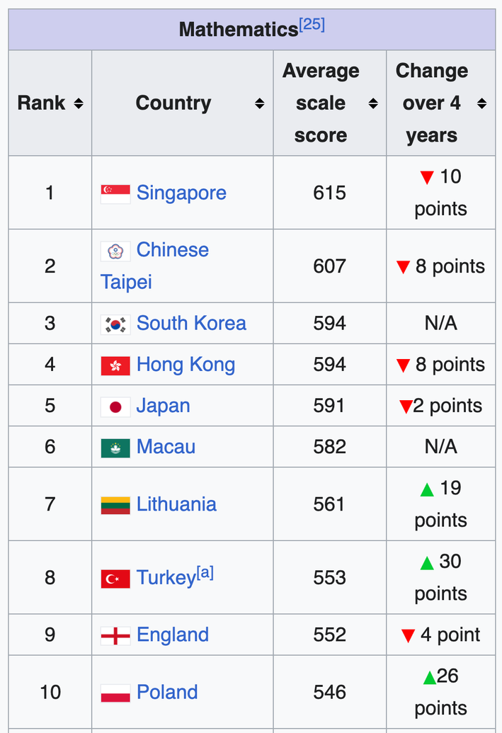
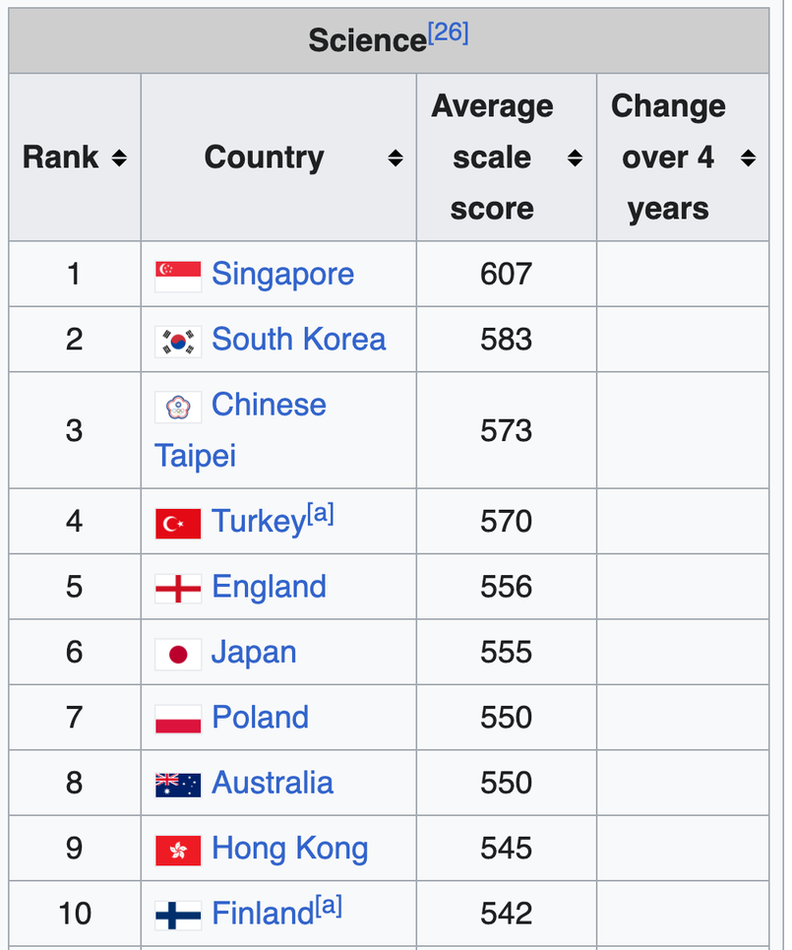
國際評核的警示: TIMSS Grade 4
Notes:
16

Slide 18
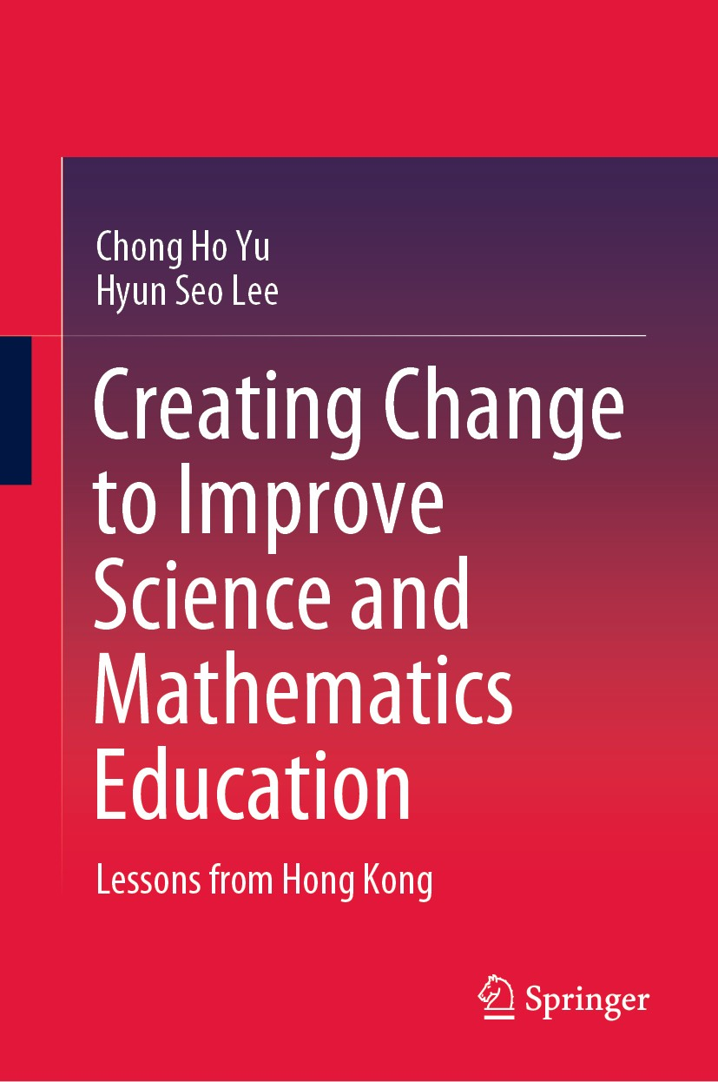
比較美國與亞洲教育
Yu, C. H., & Lee, H. S. (2020). Creating changes in science and math education: Lessons from Hong Kong. Springer.
我和自己學生曾經深入研究過美國教育的問題，美國教育重視提高學生自尊，和亞洲教育強調磨練與謙卑的模式大相逕庭。
美國教育程度低下的情況已經到達了缺乏常識和基礎知識的地步，但同時又自我膨脹。
這是民主社會的致命傷之一，民眾缺乏判斷能力，卻又堅持己見，這便會導致民粹主義，甚至暴民政治（Tyranny of majority ）。
Notes:
16

Slide 19


街頭盲測的警示
令人震驚的街頭對話
「伊利沙伯女王是誰？」
有大學生猜伊莉莎白二世是「某個明星的奶奶」或「美國歷史上的名人」。
「誰贏了美國內戰？」
有大學生回答：「是美國跟北韓打嗎？」或「我們跟民權運動打嗎？」
「美國從哪個國家獨立？」
有大學生回答：「中國？」、「法國？」甚至「不知道，我歷史不好。」
街頭盲測影片雖具選擇性剪輯與娛樂效果，不能作為嚴格社會科學證據，但其廣泛流傳本身反映了大眾對教育品質下降的深層焦慮。
Notes:
17

Slide 20


當代反智主義：
從週期性波動到制度化洪流
蘇珊 ‧ 傑寇比（Susan Jacoby, 2008, 2018）在《美國不理性時代》中明確指出，當代反智主義不再是暫時的波動，而是一場持續上漲、難以遏制的「永久性洪流」。
視頻與數字屏幕文化全面替代傳統紙本閱讀，
催生充斥「垃圾思考」的文化宇宙。
大眾沉溺於網上快速碎片化的「資訊娛樂」（infotainment），使大眾失去了區分嚴謹事實與個人偏見的能力。
Notes:
18

Slide 21

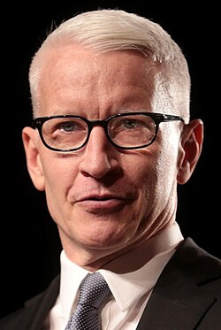
專業之死：
美國版的三反運動
湯姆 ‧ 尼科爾斯（Tom Nichols, 2017）在《專業之死》中揭示，由於互聯網的興起、高等教育顧客之上的文化等因素，故此當代反智傳統在認識論上的最新突變：從對權威的合理懷疑，演化為一種狂妄自大、自鳴得意的無知，以及對專業能力的敵視。
「在民主社會中，我的無知與你的知識具有同等分量。」
大眾不再只是漠視專家，而是憤怒地抗拒專家。
在新冠疫情期間，號稱全球防疫能力第一的美國竟然倒瀉籮蟹，
很多人反疫苗、反口罩 、 反社交距離 ，CNN主播安德森帕克說美國人「反權威、反科學、反知識」。
Notes:
19

Slide 22

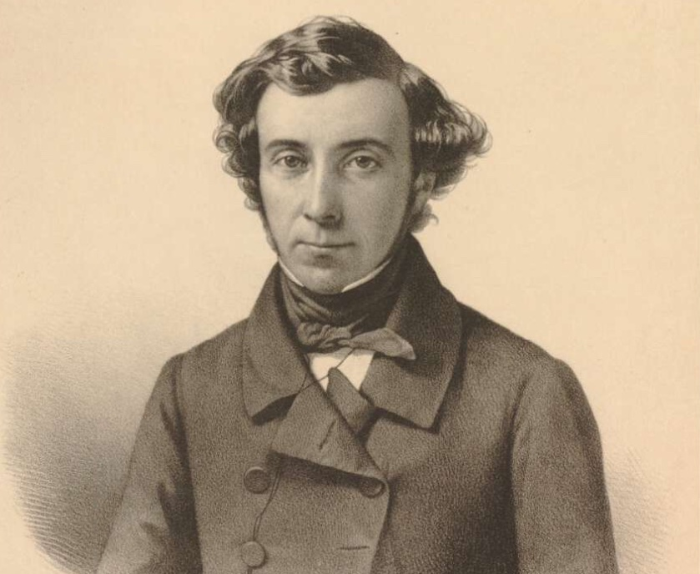
托克維爾（Tocqueville）的先見之明
《論美國的民主》（Democracy in America）
早在19世紀，這位法國思想家便已洞察美國民主的深層隱憂：
重視短線與實用性，忽視長遠思考
屈從於多數壓力，趨向平均化
反思能力的系統性下降
這些觀察在兩個世紀後的當代美國，依然具有驚人的現實解釋力。
Notes:
20

Slide 23


結論：民主治理的當代危機
反智主義的歷史根源
政治場域
01
平民民主對仕紳精英的系統性取代
核心警示
宗教心靈
一個健康的民主政體，其基石在於公眾能夠理性理解並承擔自身政治抉擇的長期後果。當反思性、思辨性的智性生活在全社會層面被系統性貶低時，民主便極易退化為盲目、狂熱的民粹政體。
02
情感體驗對神學思辨的壓制
社會文化
03
實用主義、商業主義、白手興家神話的夾擊
這不僅是美國歷史傳統的深沉陰影，
更構成了當代民主治理最為嚴峻的制度性挑戰。
教育體制
04
自由放任教育，智性卓越的系統性消解
Notes:
21

